Slide 1



UBND QUẬN DƯƠNG KINH
TRƯỜNG TIỂU HỌC ANH DŨNG
Đạo đức
Bài 12: Tìm kiếm sự hỗ trợ khi ở trường
(Tiết 2)

Slide 2
BÀI 12
TÌM KIẾM SỰ HỖ TRỢ KHI Ở TRƯỜNG (T2)

Slide 3

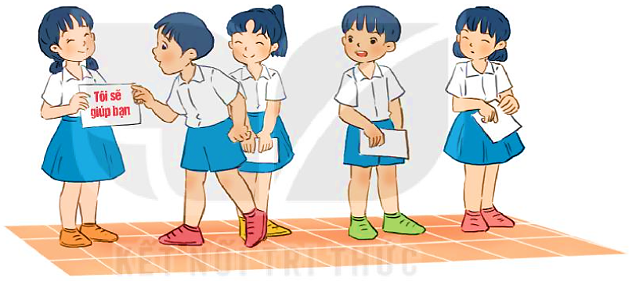
KHỞI ĐỘNG
Em cùng các bạn chơi trò chơi “Tìm người giúp đỡ”.

Slide 4




LUYỆN TẬP
1
Em đồng tình hoặc không đồng tình với việc làm của bạn nào? Vì sao?
Huy thường khóc khi bị các bạn trêu chọc.
1
Ngọc đã kể chuyện mình bị các anh lớp lớn bắt nạt cho cô giáo nghe.
2

Slide 6
LUYỆN TẬP
1
Em đồng tình hoặc không đồng tình với việc làm của bạn nào? Vì sao?
4
Minh thường chọn cách im lặng khi bị các bạn giấu mũ.
Lan báo với cô giáo khi bị mất đồ dùng học tập.
3

Slide 7
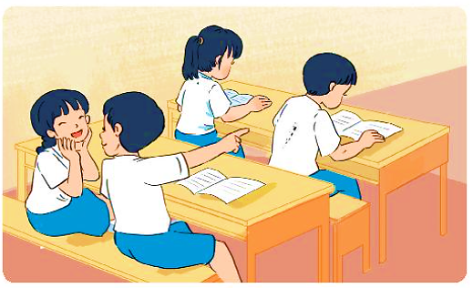

LUYỆN TẬP
2
Đưa ra lời khuyên cho bạn
Hùng bị bạn bàn dưới vẩy mực vào áo.
1
Hùng nên tâm sự và tìm kiếm sự hỗ trợ từ cô giáo.

Slide 8
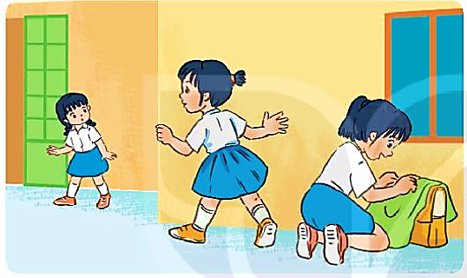

LUYỆN TẬP
2
Đưa ra lời khuyên cho bạn
Hoa bị chị lớp trên giấu cặp sách.
2
Hoa nên nói chuyện với thầy cô, bố mẹ để nhờ sự giúp đỡ.

Slide 9


VẬN DỤNG
Chia sẻ với bạn cách em đã tìm kiếm sự hỗ trợ khi gặp khó khăn ở trường.
Nhắc nhở bạn bè tìm kiếm sự hỗ trợ khi gặp khó khăn ở trường.
Làm thẻ thông tin cá nhân để ghi nhớ tên người thân, số điện thoại, địa chỉ,…

